Slide 1
Ongewervelden een prikkelend practicum ontleden
Werner de Gier Aafke Oldenbeuving
Mede mogelijk gemaakt door:

Slide 2
Globale planning van deze workshop
15.50 - 16.05 uur
introductie
16.05 - 16.10 uur
demo prepareren wadpier
16.10 - 16.50 uur
zelf aan de slag met wadpier, sprinkhaan en garnaal
16.50 - 17.05 uur
nabespreken (evt. zeekat demonstratie)

Slide 3
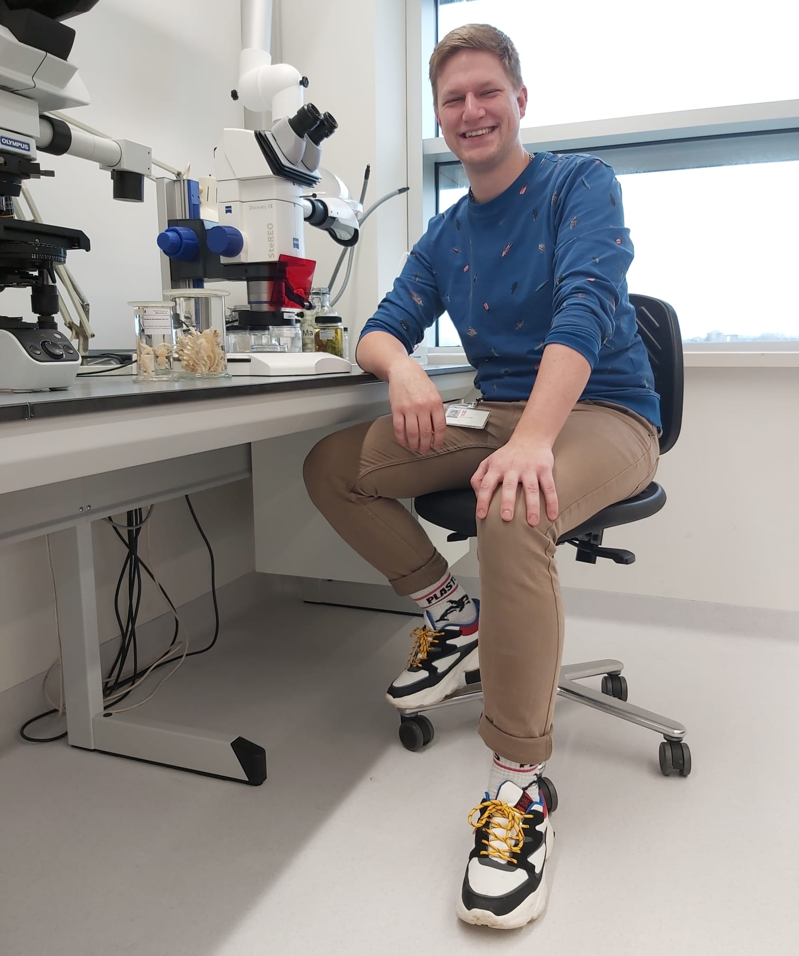
Even kennismaken
Werner de Gier PhD Naturalis & RUG Marine bioloog (Kreeftachtigen) Gastdocent & Assistent LU
Aafke Oldenbeuving PhD Naturalis & SLO Curriculumontwikkelaar Oud-docent & tropische ecologie

Slide 4
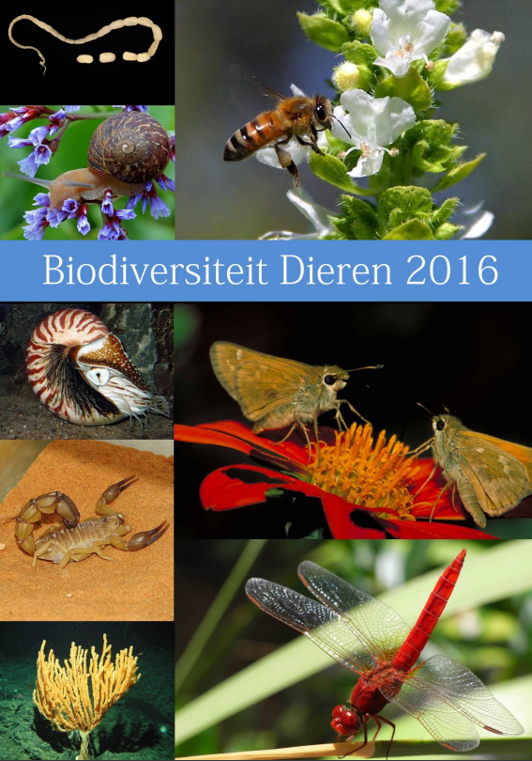
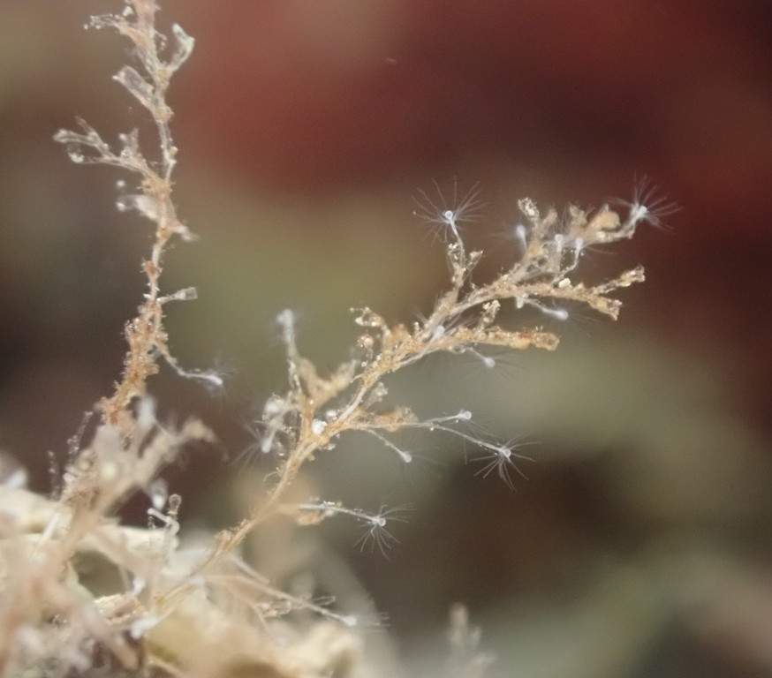
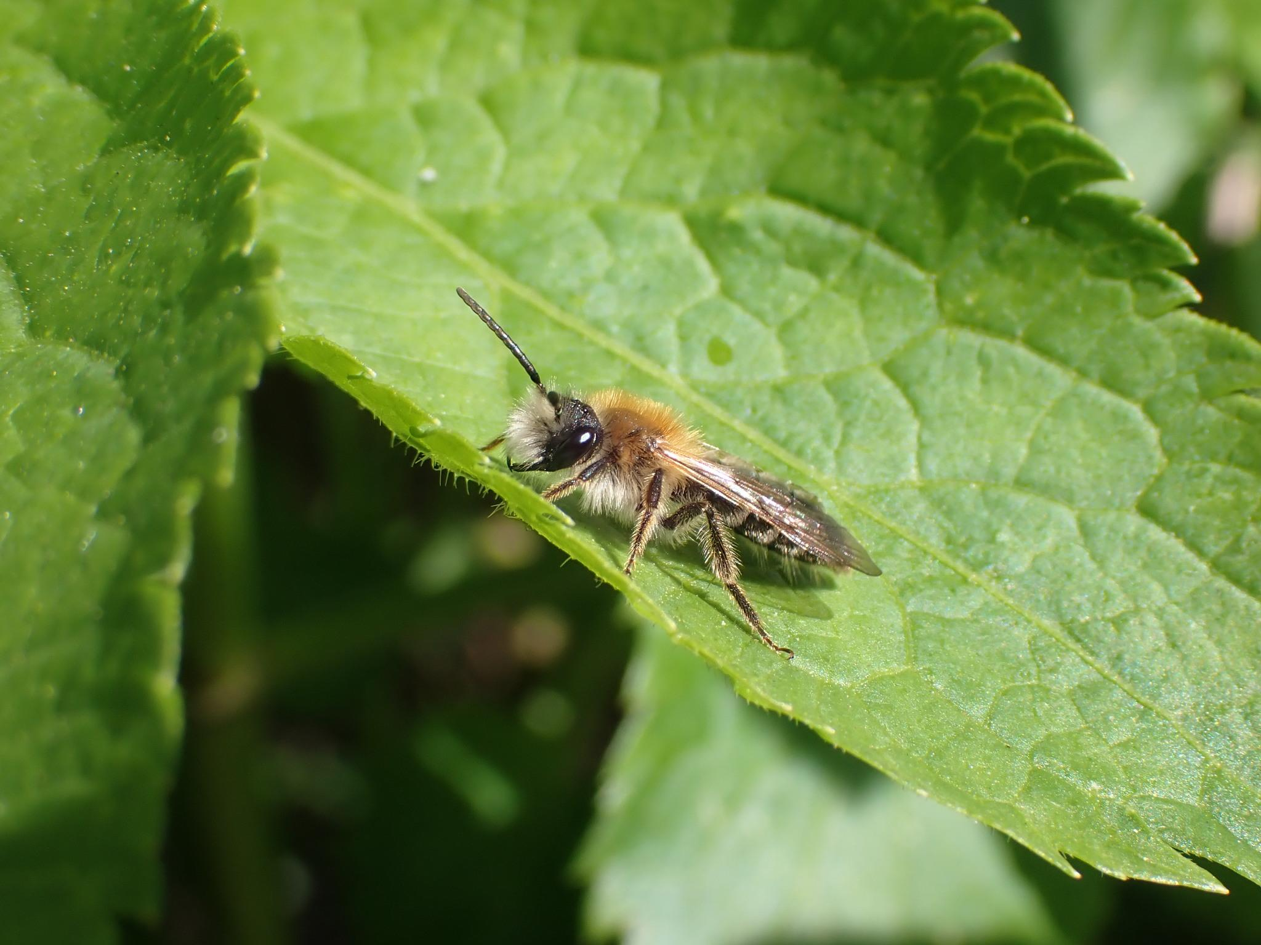
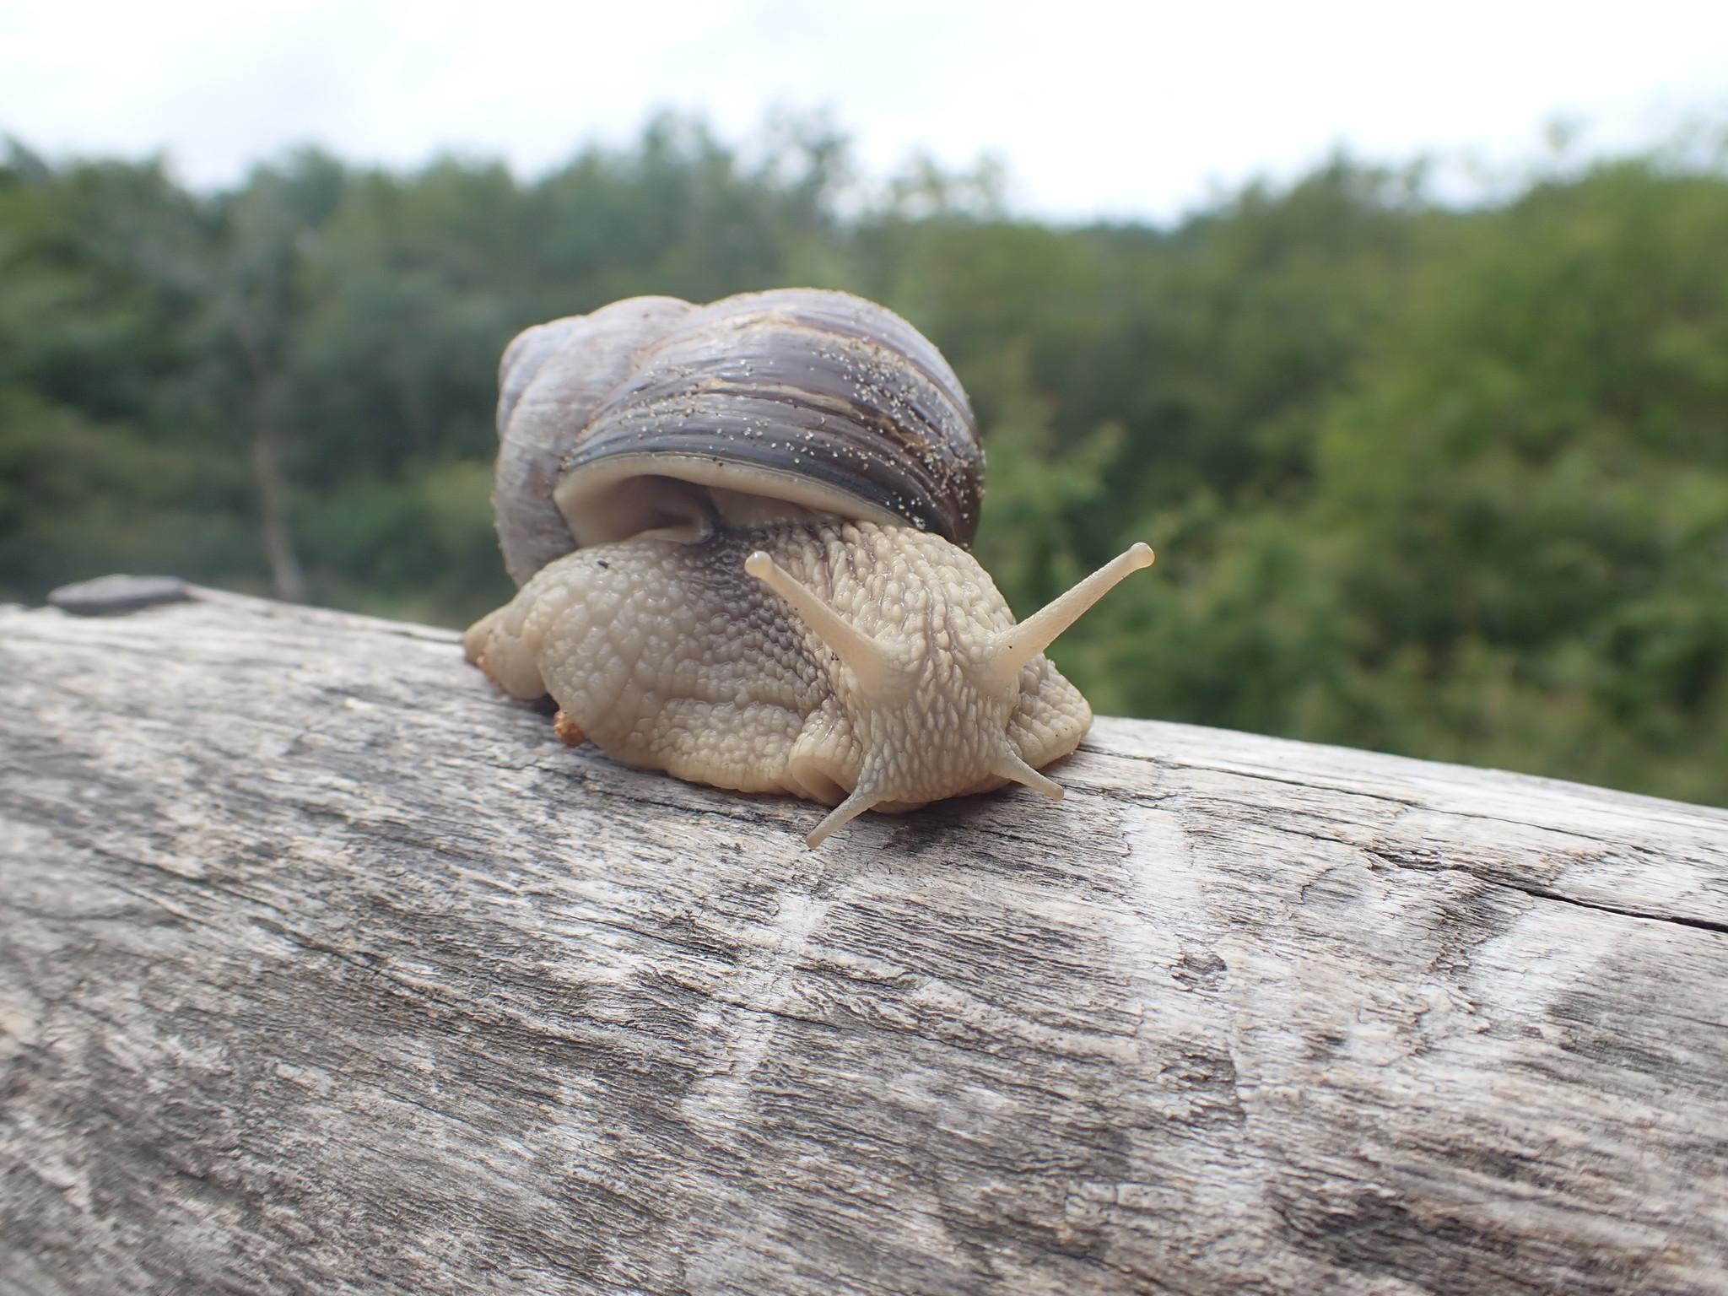
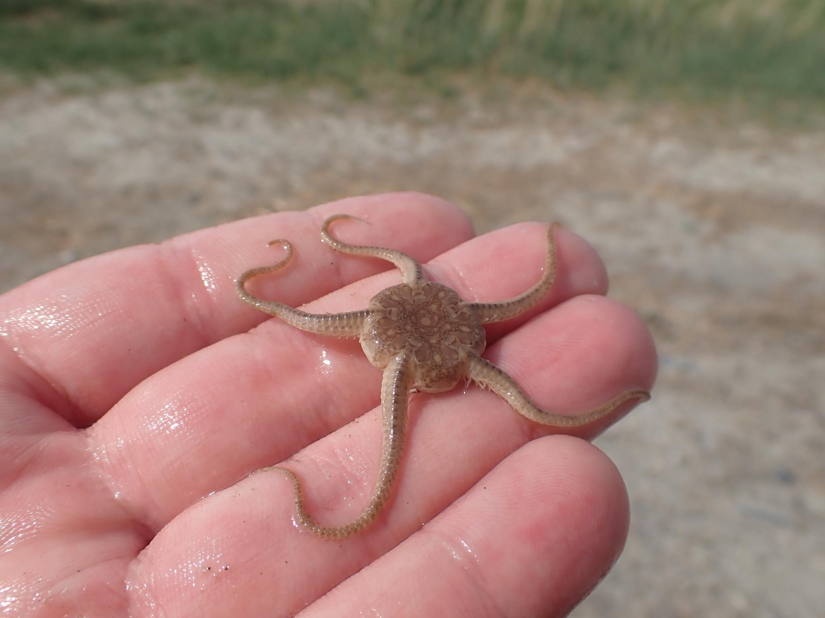
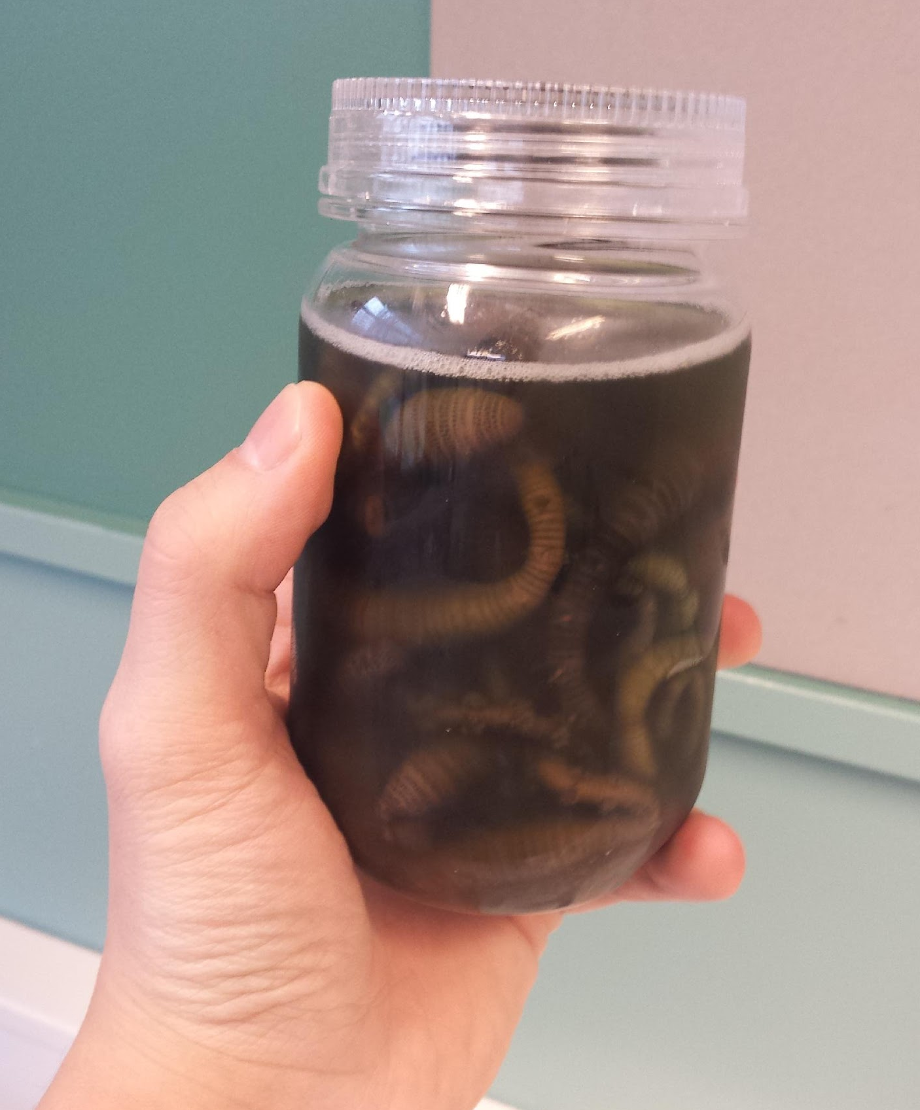
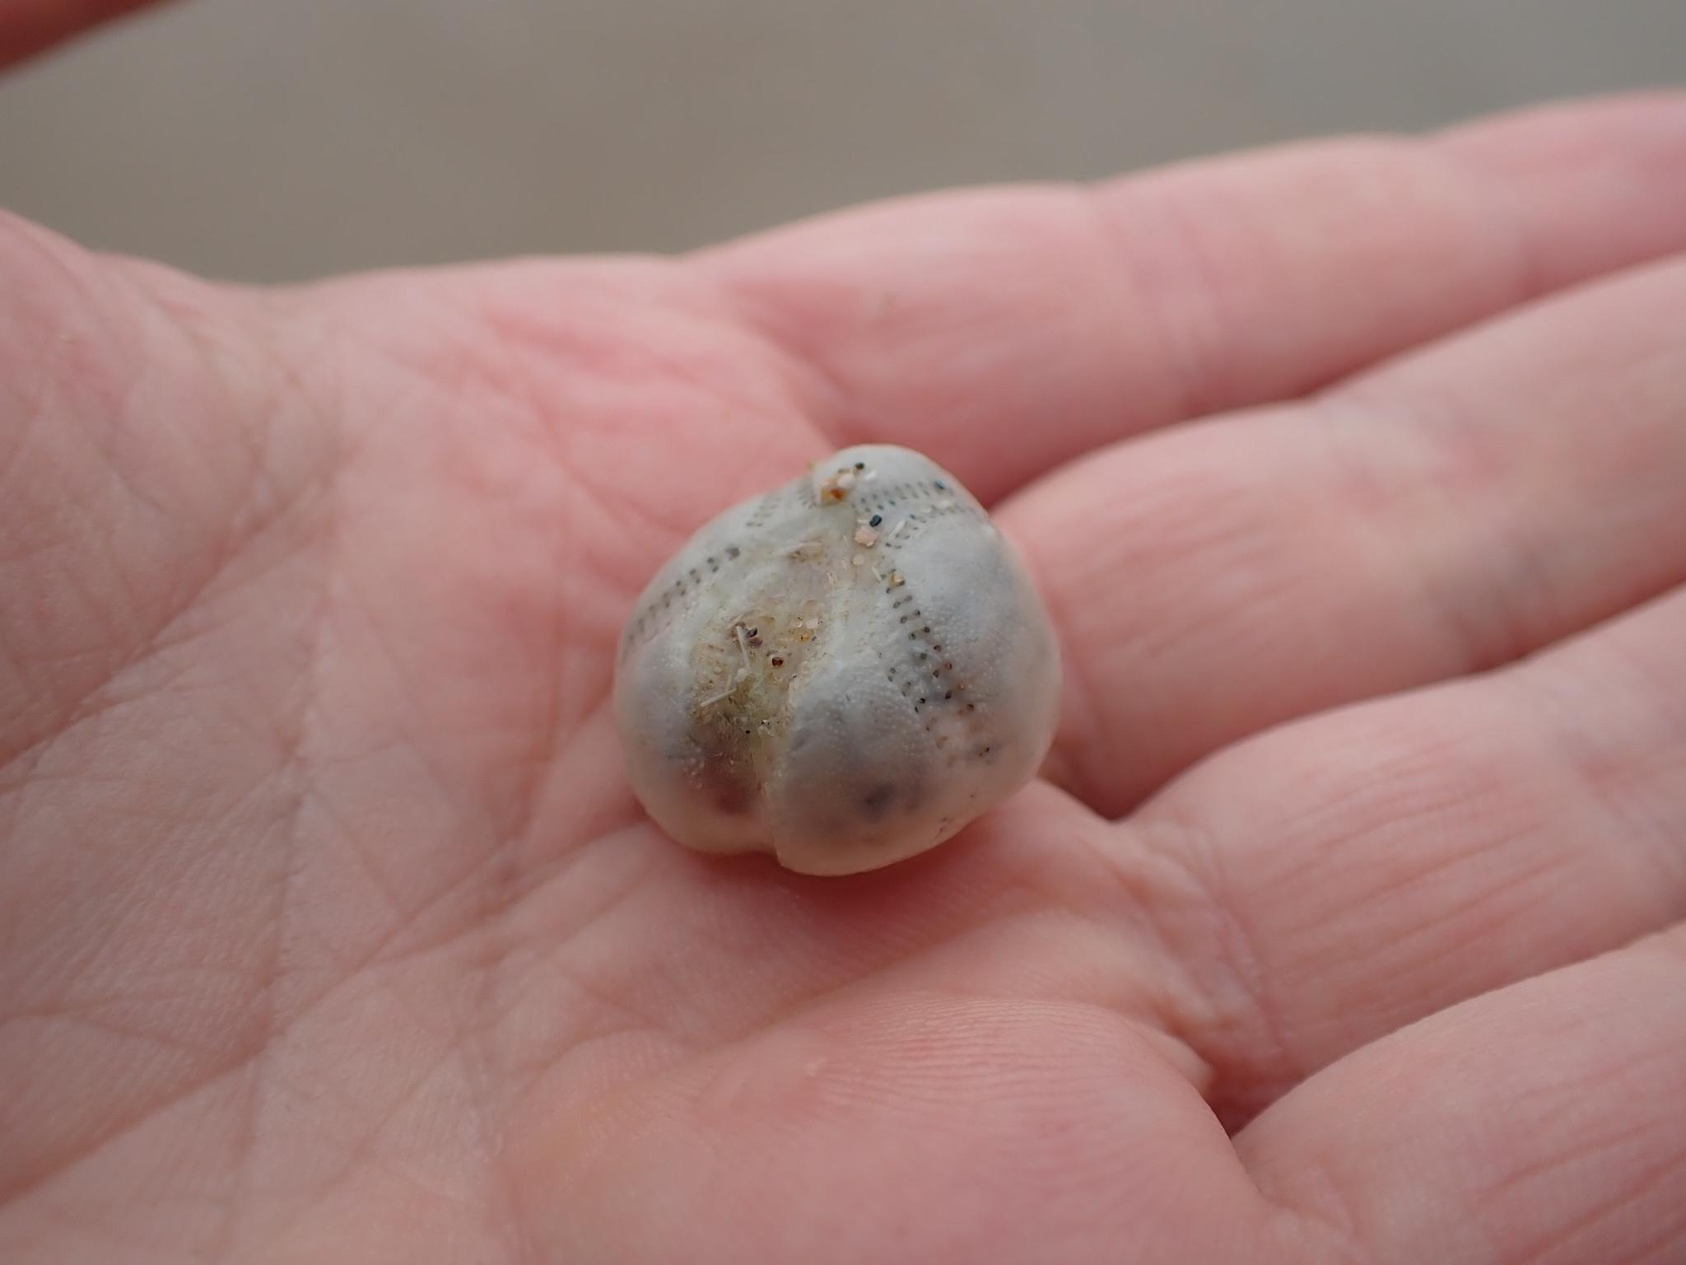
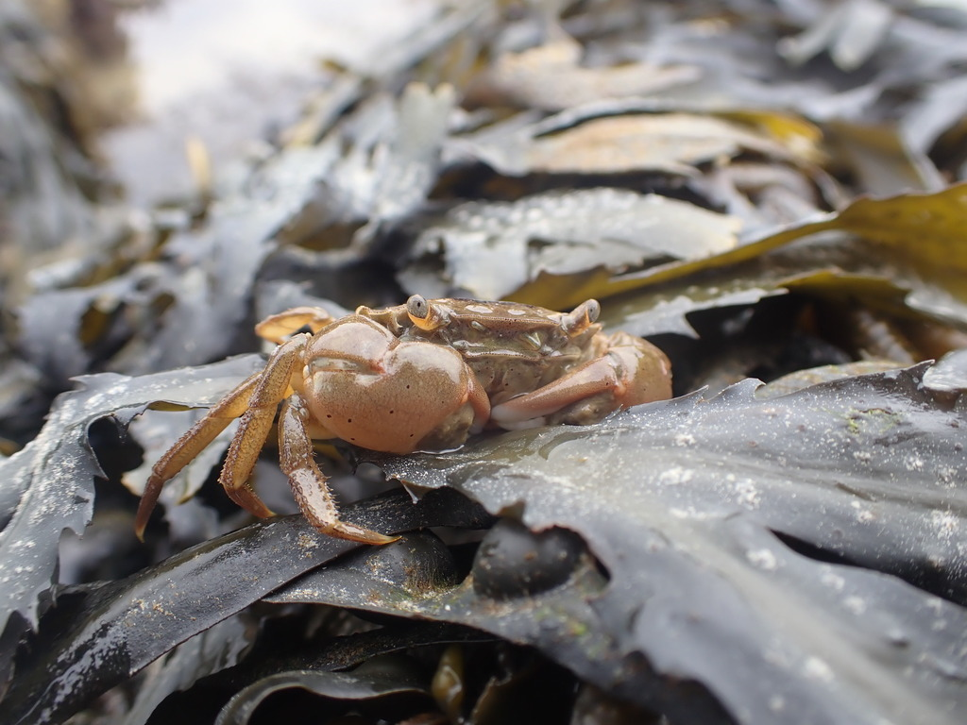
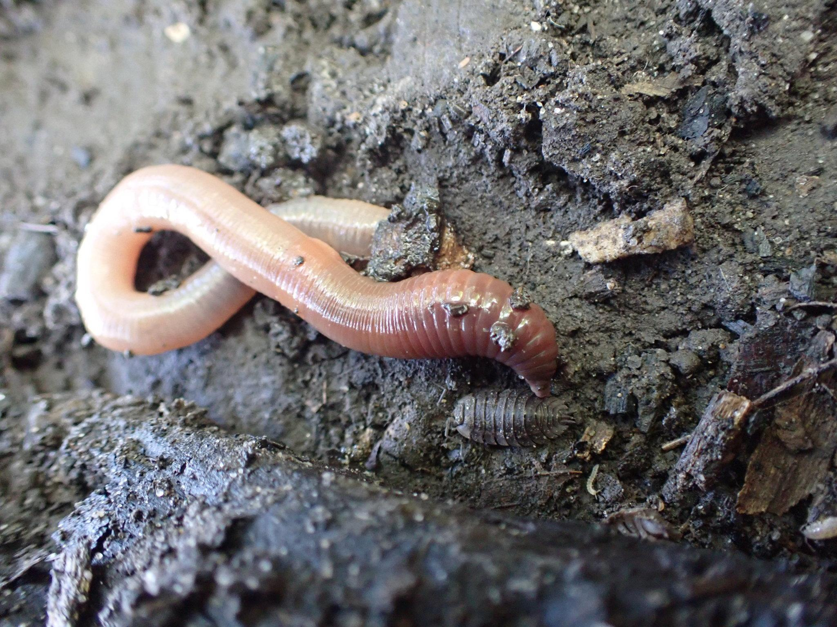
“Biodiversiteit Dier” & Practica op de Universiteit
1e jaars cursus “Biodiversiteit Dier” – een reis door de evolutie
Teken- & snijpractica
Microscopische preparaten, alcoholmateriaal & “verse dieren”
Voortbewegen, Voeden & Voortplanten
Foto’s: W. de Gier

Slide 5
Globale planning van deze workshop
15.50 - 16.05 uur
introductie
16.05 - 16.10 uur
demo prepareren wadpier
16.10 - 16.50 uur
zelf aan de slag met wadpier, sprinkhaan en garnaal
16.50 - 17.05 uur
nabespreken (evt. zeekat demonstratie)

Slide 6
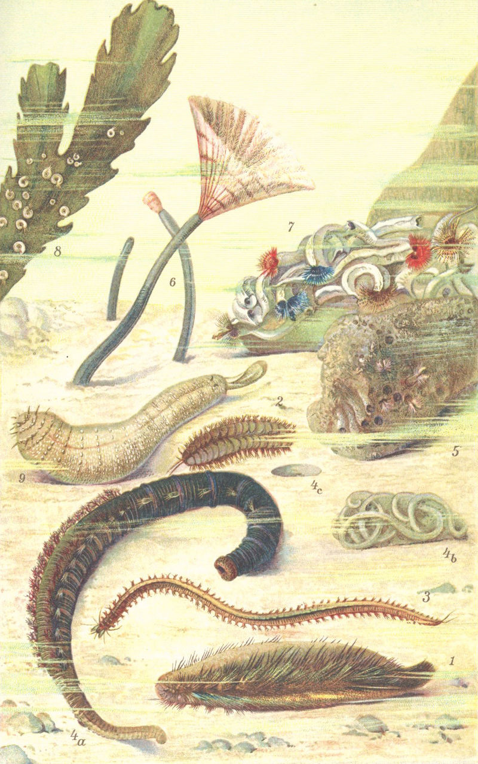
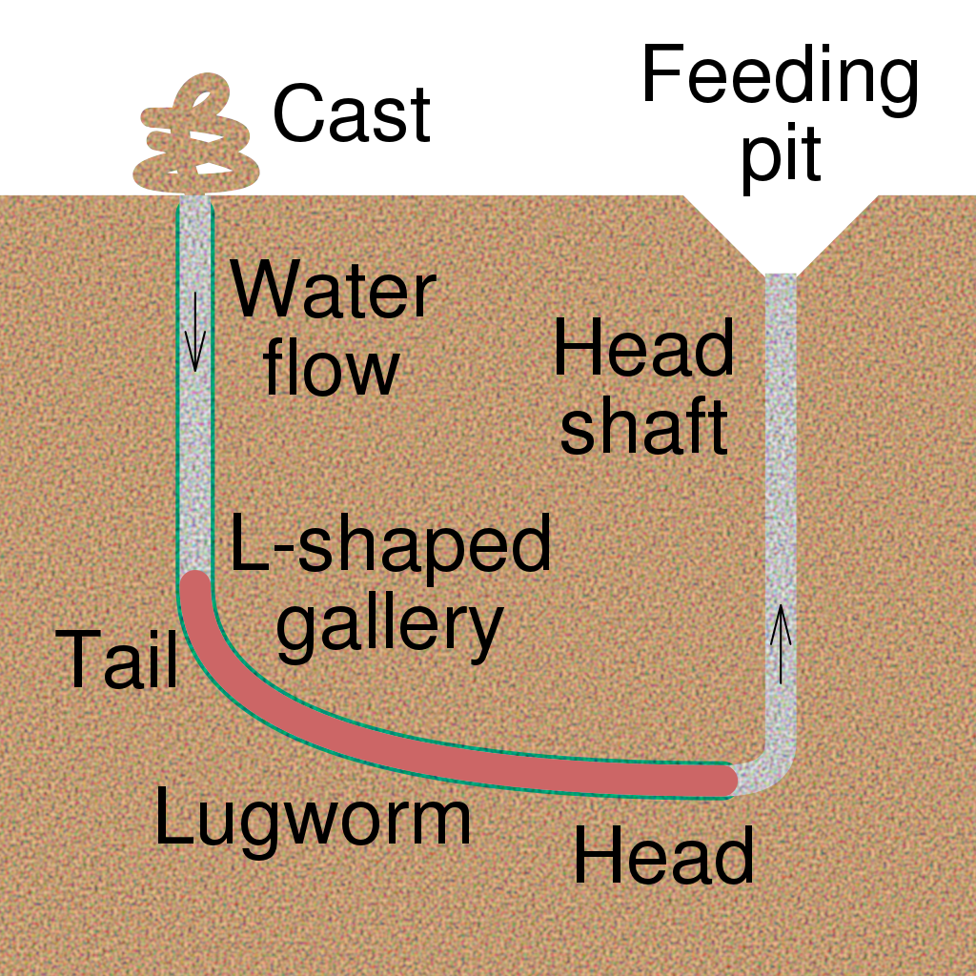
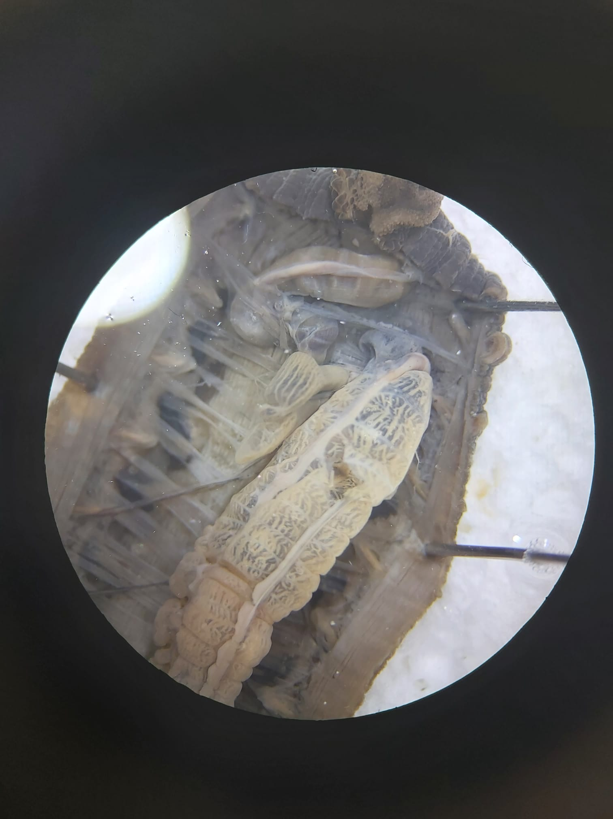
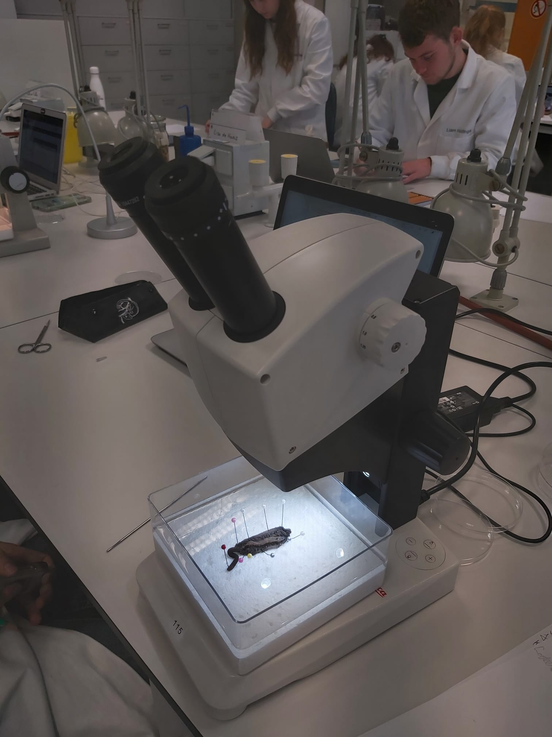
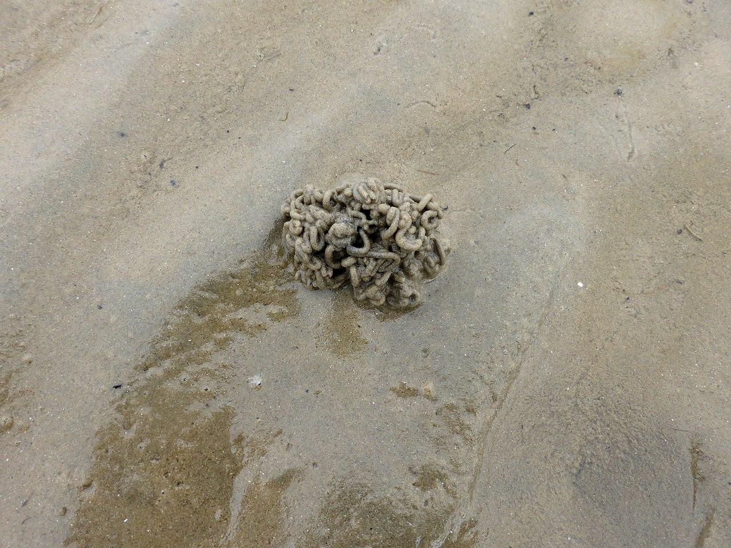
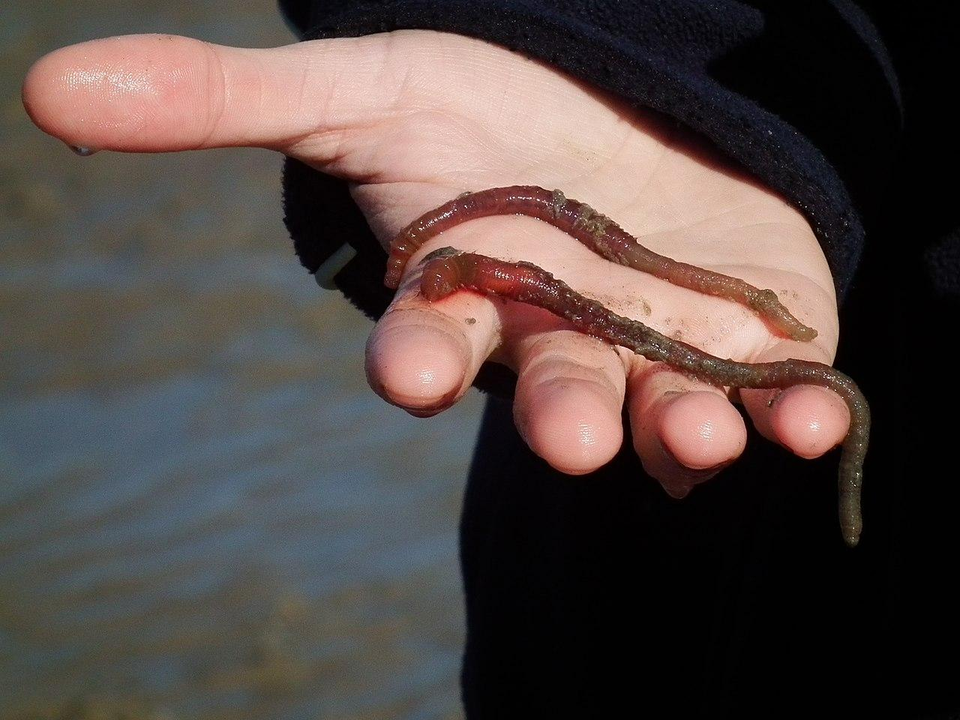
De wadpier – Arenicola marina
Doel: Kennismaking interne anatomie van “lage” dieren
Een van de vele groepen wormen (vergelijkbaar met regenworm)
Voortbewegen, Voeden & Voortplanten
Simpel verkrijgbaar, weinig spullen nodig, vergelijkbaar met mens(!)
Foto’s: Wikipedia commons & W. de Gier

Slide 7
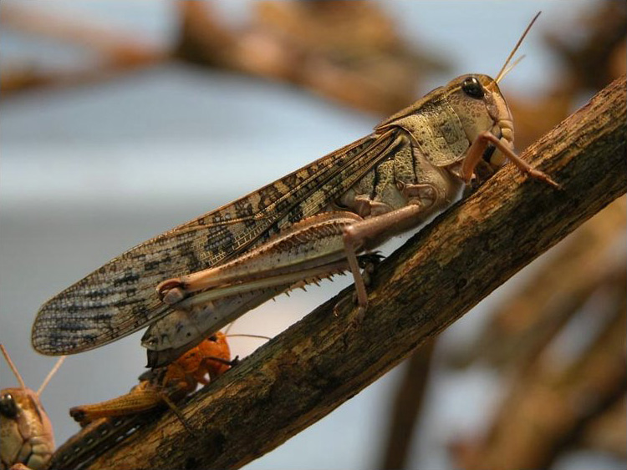
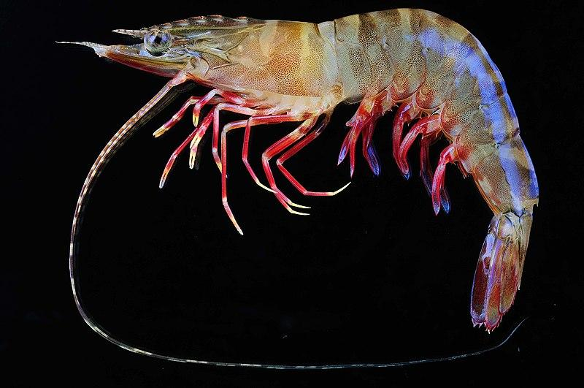
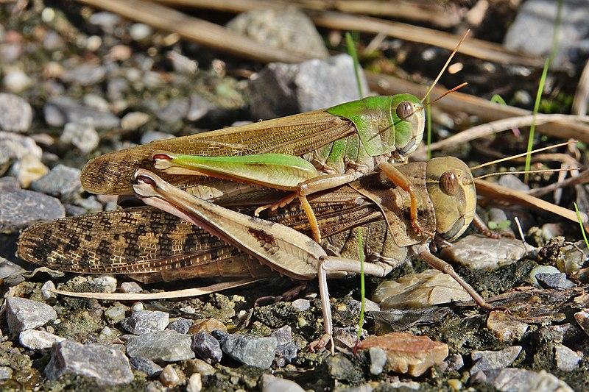
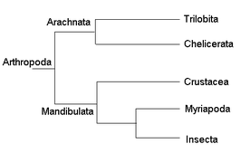
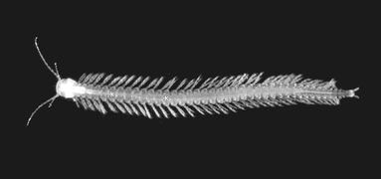
De sprinkhaan (Locusta migratoria) & De grote tijgergarnaal (Penaeus monodon)
Doel: Vergelijken van externe bouw & functionele anatomie
Beide geleedpotigen (Arthropoda), maar andere leefomgevingen Insecten op land, kreeftachtigen in het water
Aanpassingen voor deze leefomgevingen (Voortbewegen, Voeden & Voortplanten)
Ook simpel verkrijgbaar!
Foto’s: Wikipedia commons & W. de Gier

Slide 8
Veel succes & plezier!
En vergeet niet om je handen te wassen…. ;)
Meer vragen?
aafke.oldenbeuving@naturalis.nl
werner.degier@naturalis.nl
Mede mogelijk gemaakt door:

Slide 9
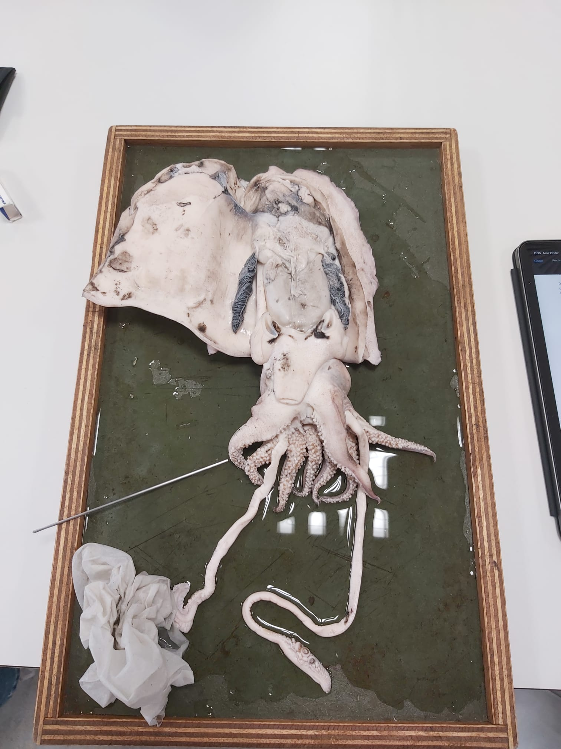
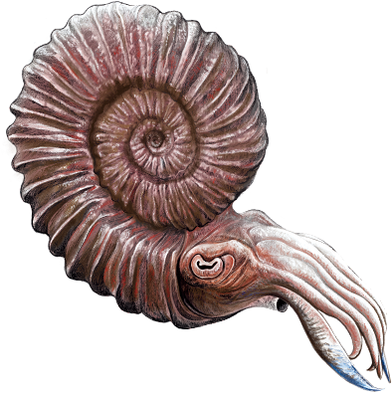
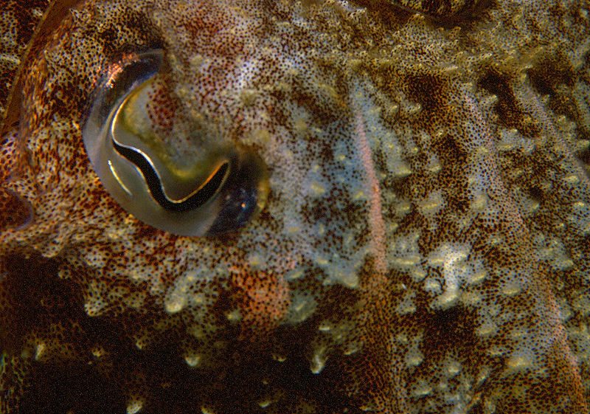
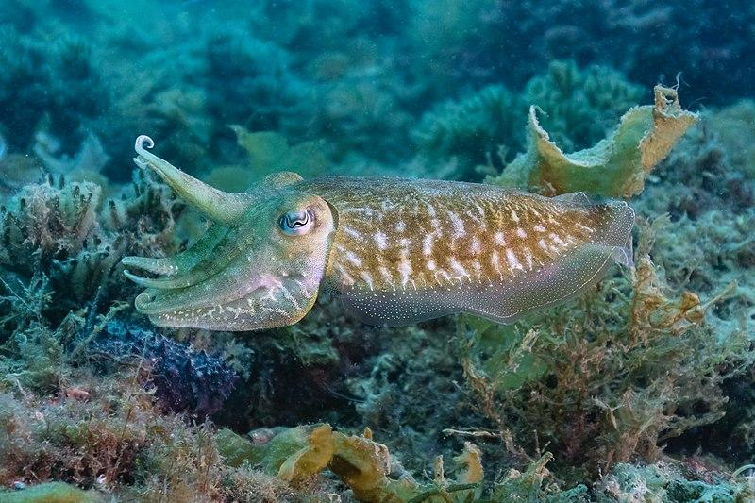
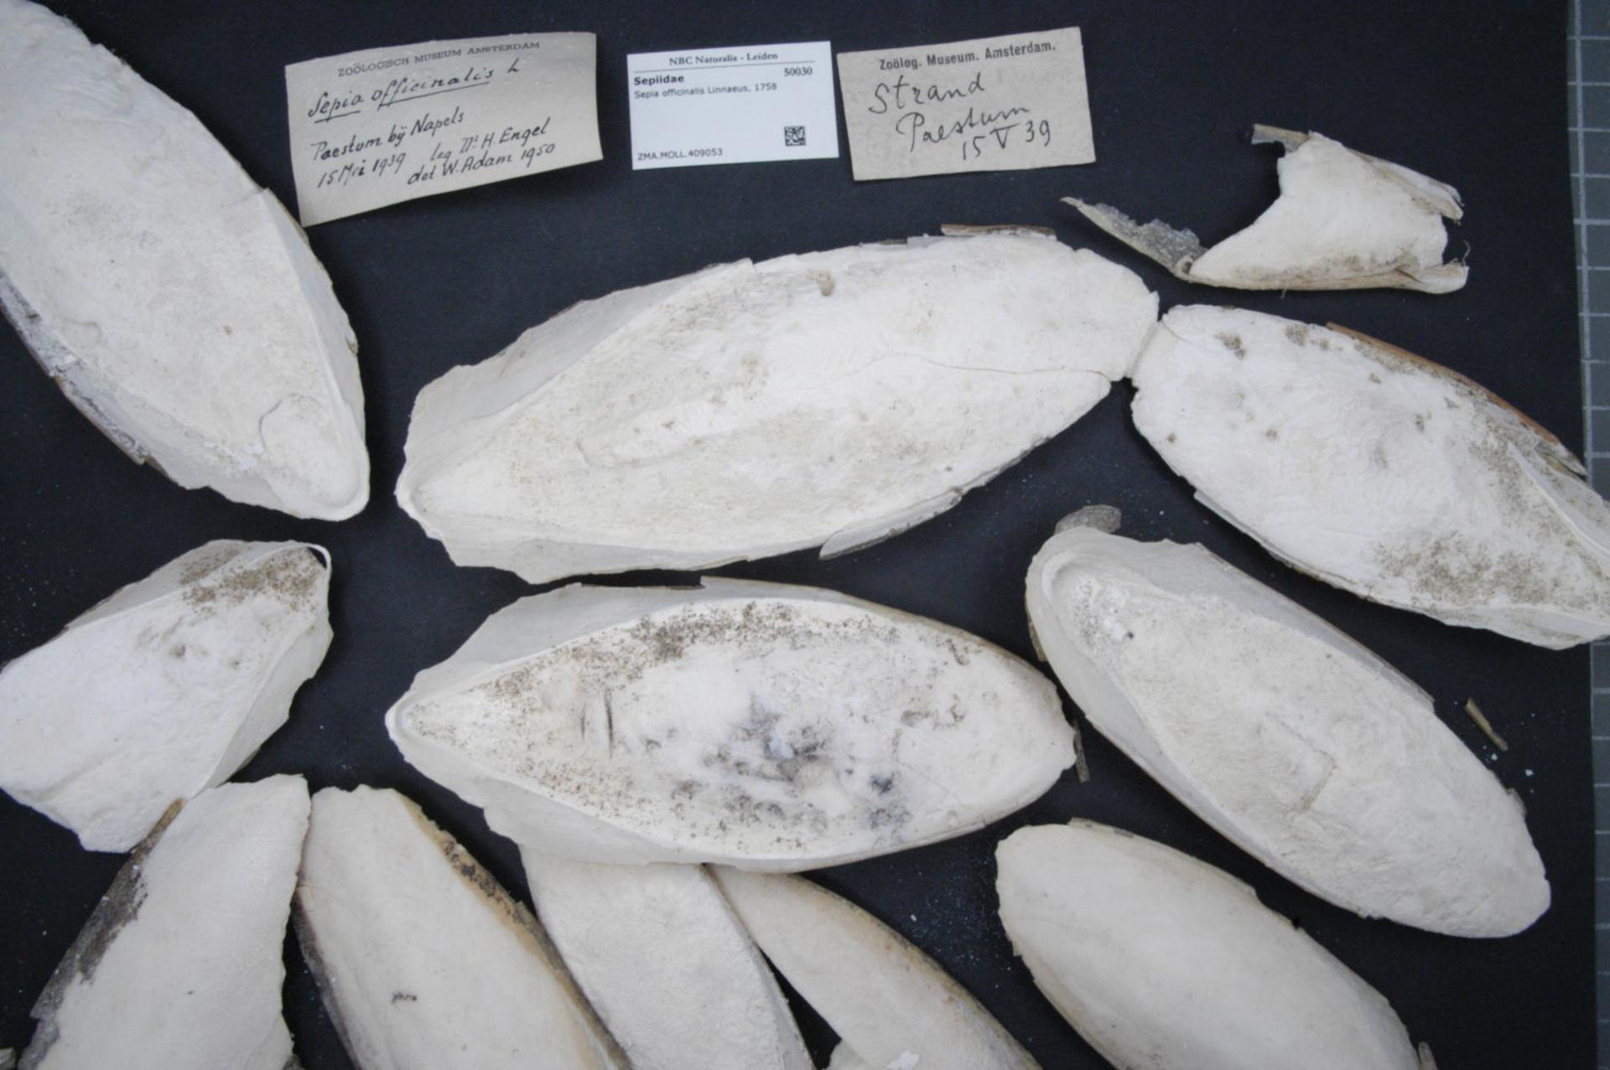
De zeekat/Sepia – Sepia officinalis
Doel: Kennismaking met de evolutie van ongewervelden
Dichtbij, maar toch ver weg:
- Goed ontwikkelde hersenen, ogen & camouflage - 500 miljoen jaar geleden ontstaan
Bekend van het strand!
Alcohol materiaal (Demo)
Foto’s: Wikipedia commons & W. de Gier

